Slide 1
Orientando: Franchesco Sanches dos Santos Orientador: Dr. Leandro dos Santos Coelho Coorientadora: Dra. Viviana Cocco Mariani
Pontifícia Universidade Católica do Paraná (PUC-PR)
Programa de Pós-Graduação em Engenharia de Produção e Sistemas (PPGEPS)
Modelos de Previsão de Séries Temporais Aplicados a um Caso de Sistema de Abastecimento de Água

Slide 2
Introdução
Motivação
A pesquisa é motivada pela situação crítica de abastecimento de água em Curitiba e região metropolitana, onde ocorreu um rodízio de abastecimento com apenas 27,96% da capacidade dos reservatórios, apesar de uma precipitação anual superior à média. (VASCONCELOS, 2020)¹
¹VASCONCELOS, F. Falta d'água em curitiba e região metropolitana não É culpa só da estiagem. 2020. Disponível em: <https://www.brasildefato.com.br/2020/11/03/falta-d-agua-em-curitiba-e-regiao-metropolitana-nao-e-culpa-so-da-estiagem>.

Slide 3
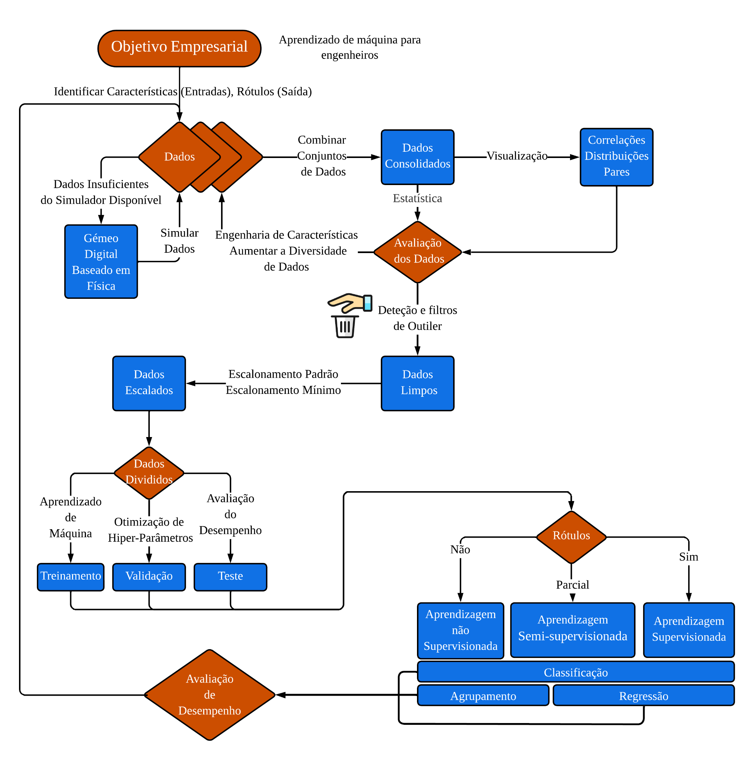
Objetivo Geral
Desenvolver séries temporais para que possa ser tomada a melhor decisão no problema de falta de água no Bairro Alto, na cidade de Curitiba.

Slide 4
Objetivo Específico
Nesta pesquisa sobre o consumo de água em Curitiba, foram estabelecidas bases para abordar questões específicas por meio de dois estudos de caso. O primeiro estudo concentrou-se na adequação da pressão e vazão na rede de distribuição, utilizando modelos de série temporal, resultando em respostas eficientes para as questões propostas. No segundo focou no pico de consumo nos horários de 18h às 21h.

Slide 5
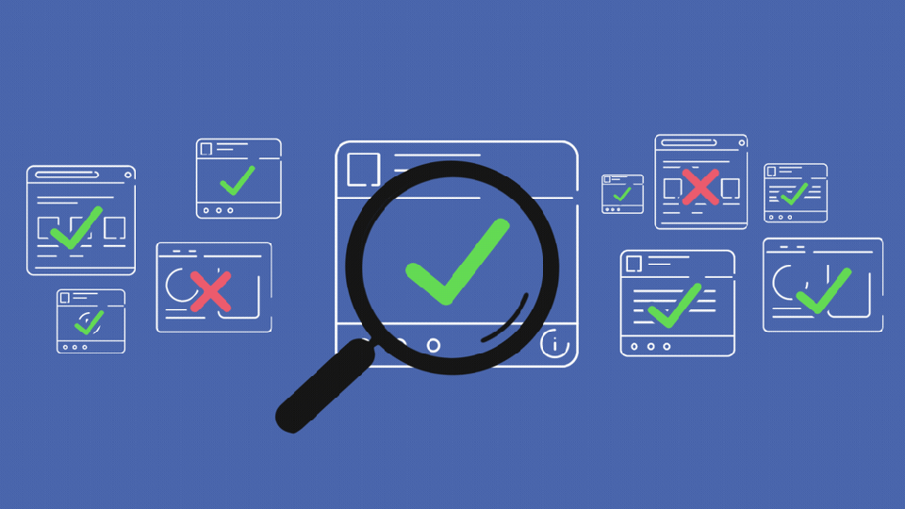

Introdução
Questões da Pesquisa
Qual é a adequação da pressão atual para atender à demanda diária?
Qual é o volume mínimo de água necessário no reservatório para evitar o acionamento das bombas durante o horário de pico?
Qual é a vazão ótima para atender à demanda diária?
Como encontrar o ponto de equilíbrio entre a demanda e a vazão?
Qual é o impacto do acionamento das bombas durante o horário de pico?

Slide 6
Introdução
Questões da Pesquisa Ramificações da Q5
Qual é o nível ideal no reservatório para evitar a ativação das bombas da SANEPAR durante o período de maior demanda (das 18h às 21h), sem comprometer o abastecimento de água para a população?
Identificar quais os horários de maior demanda das 18h às 21h.
Quanto deve-se armazenar previamente no reservatório para não acionar as bombas no horário de pico?
Se a vazão cresce e a pressão decresce, existe uma ANOMALIA na rede (com base no histórico).
Existe tendência, padrão, sazonalidade para os dados destes três anos do Bairro Alto?

Slide 7
Introdução
Descrição do Problema
Bombas de sucção (B1, B2 e B3) - Frequência máxima: 60 Hz
Nível do Reservatório (Câmara 1) LT01 (m³) - Previsão
Vazão de entrada (FT01) (m³/h)
Vazão de gravidade (FT02) (m³/h)
Vazão de recalque (FT03) (m³/h)
Pressão de Sucção (PT01SU) (mca)
Pressão de Recalque (PT02RBAL) (mca)

Slide 8
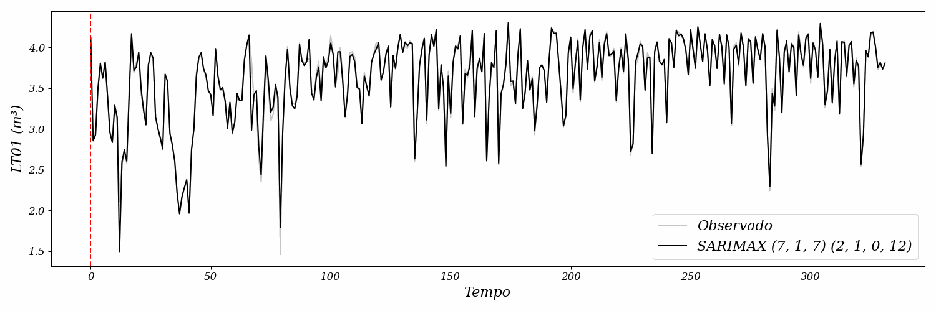
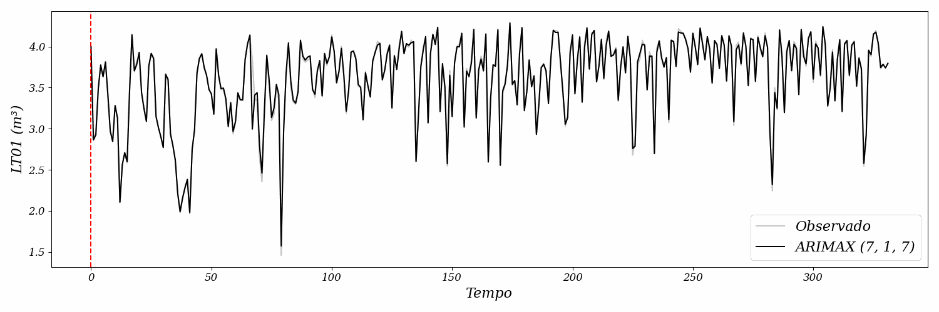
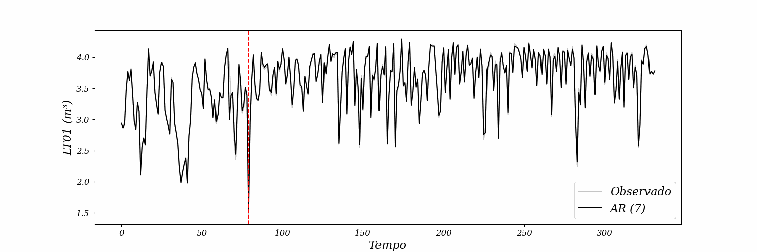
Modelos Usados
Modelos de Séries Temporais:
A: AR (Auto-Regressive)
B: ARX (Auto-Regressive with Exogenous Variables)
C: MA (Moving Average)
D: ARMA (Auto-Regressive Moving Average)
E: ARIMA (Auto-Regressive Integrated Moving Average)
F: SARIMA (Seasonal Auto-Regressive Integrated Moving Average)
G: ARIMAX (Auto-Regressive Integrated Moving Average with Exogenous Variables)
H: SARIMAX (Seasonal Auto-Regressive Integrated Moving Average with Exogenous Variables)
O: Prophet (Prophet é uma biblioteca de previsão de código aberto desenvolvida pelo Facebook para prever dados de séries temporais de maneira fácil e eficiente)
Figura 1: Representação gráfica dos modelos ARIMA

Slide 9
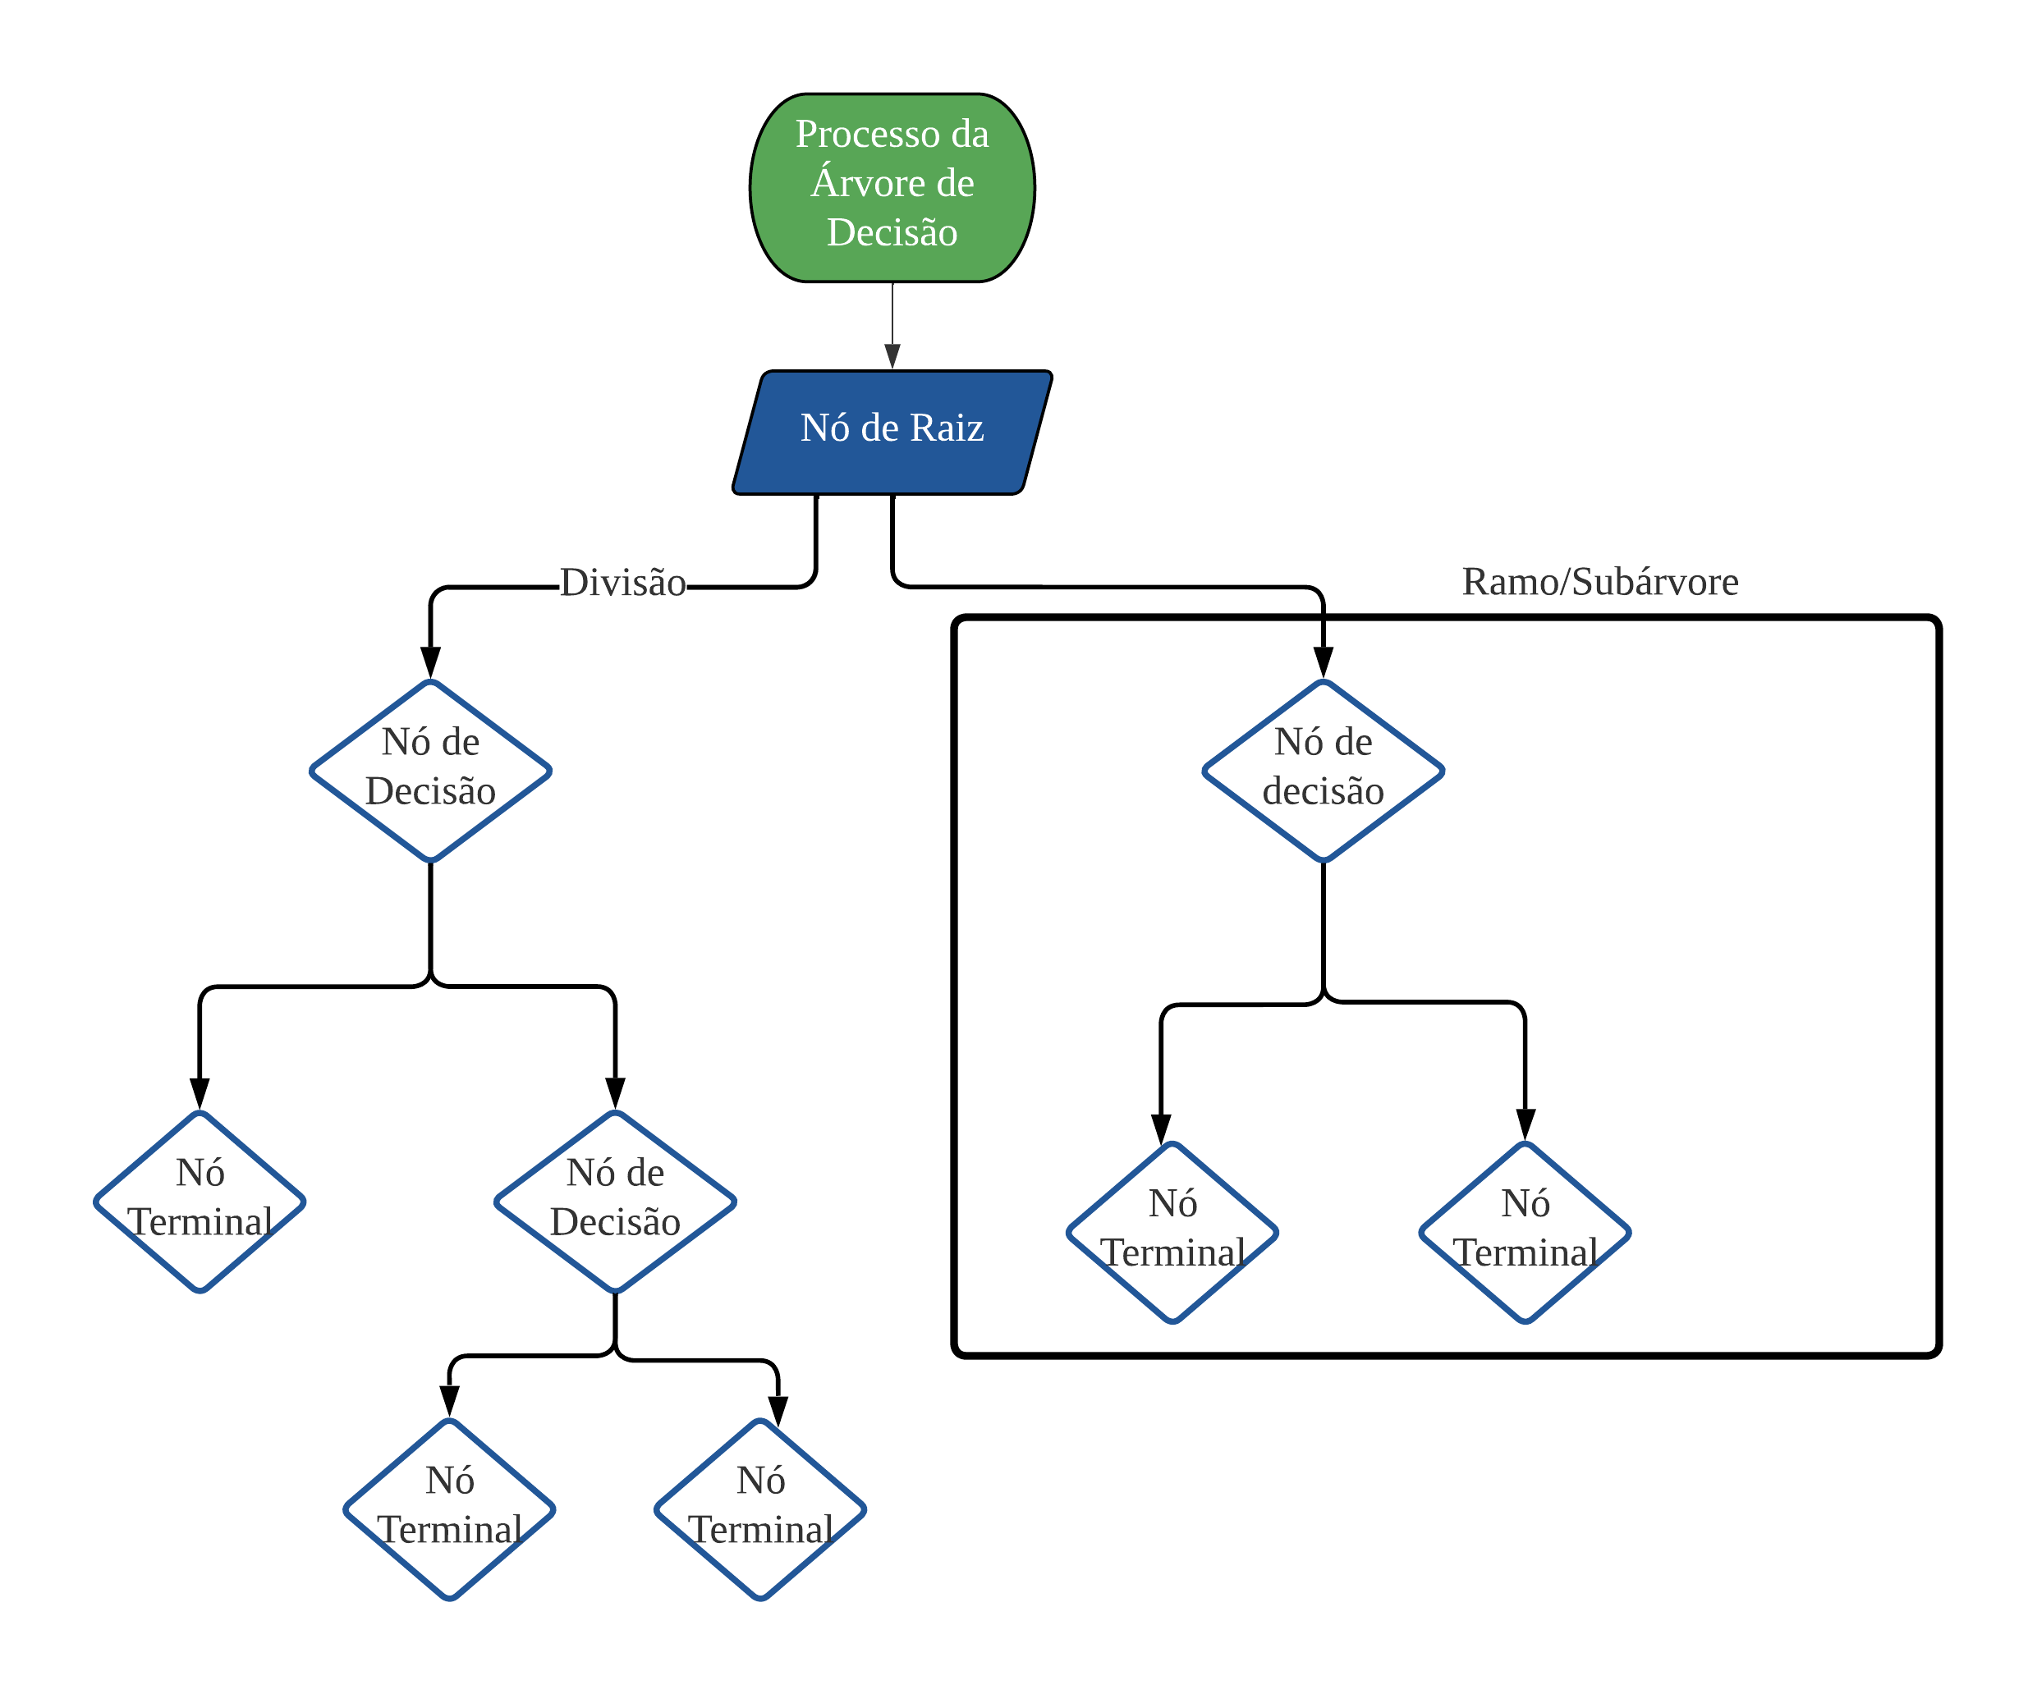
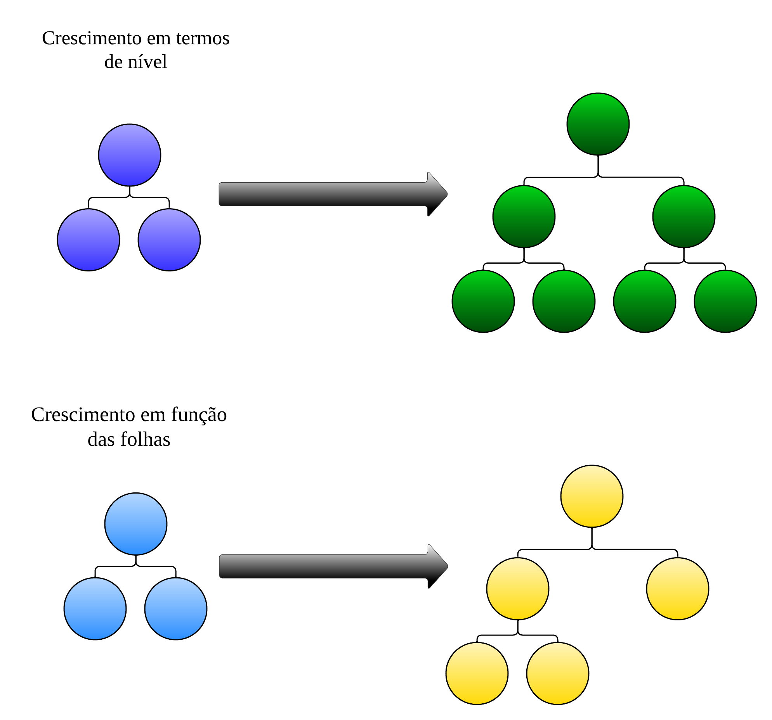
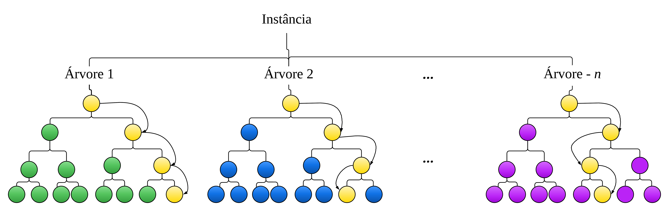
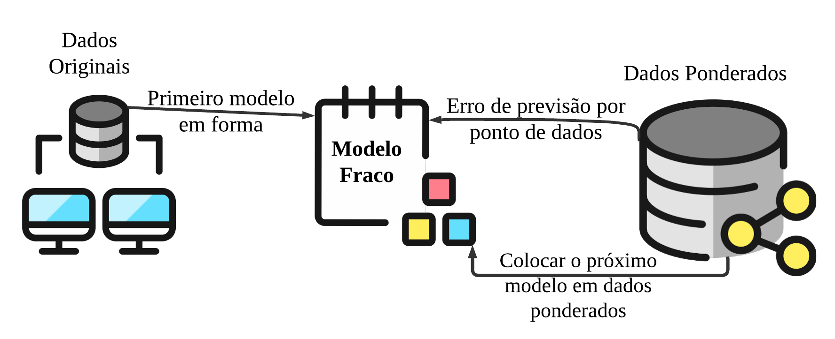
Modelos Usados
Modelos de Regressão:
I: Decision Tree Regressor
J: Random Forest Regressor
K: XGBRegressor (XGBoost Regressor)
L: LGBMRegressor (LightGBM Regressor)
Figura 2: Representação gráfica dos modelos de regressão

Slide 10
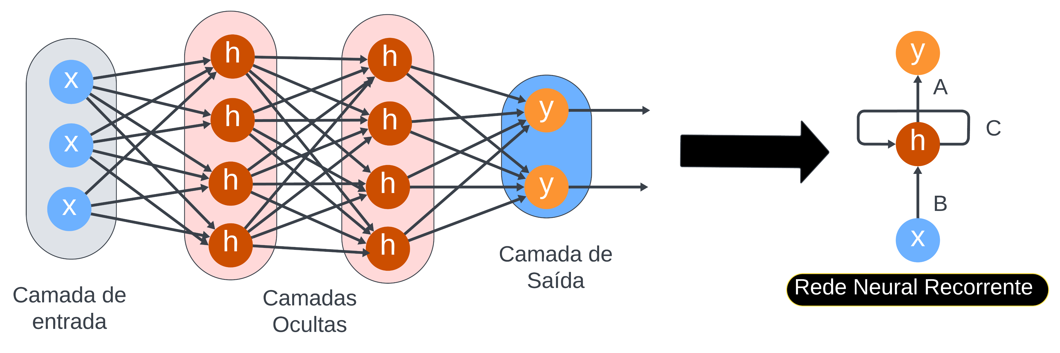
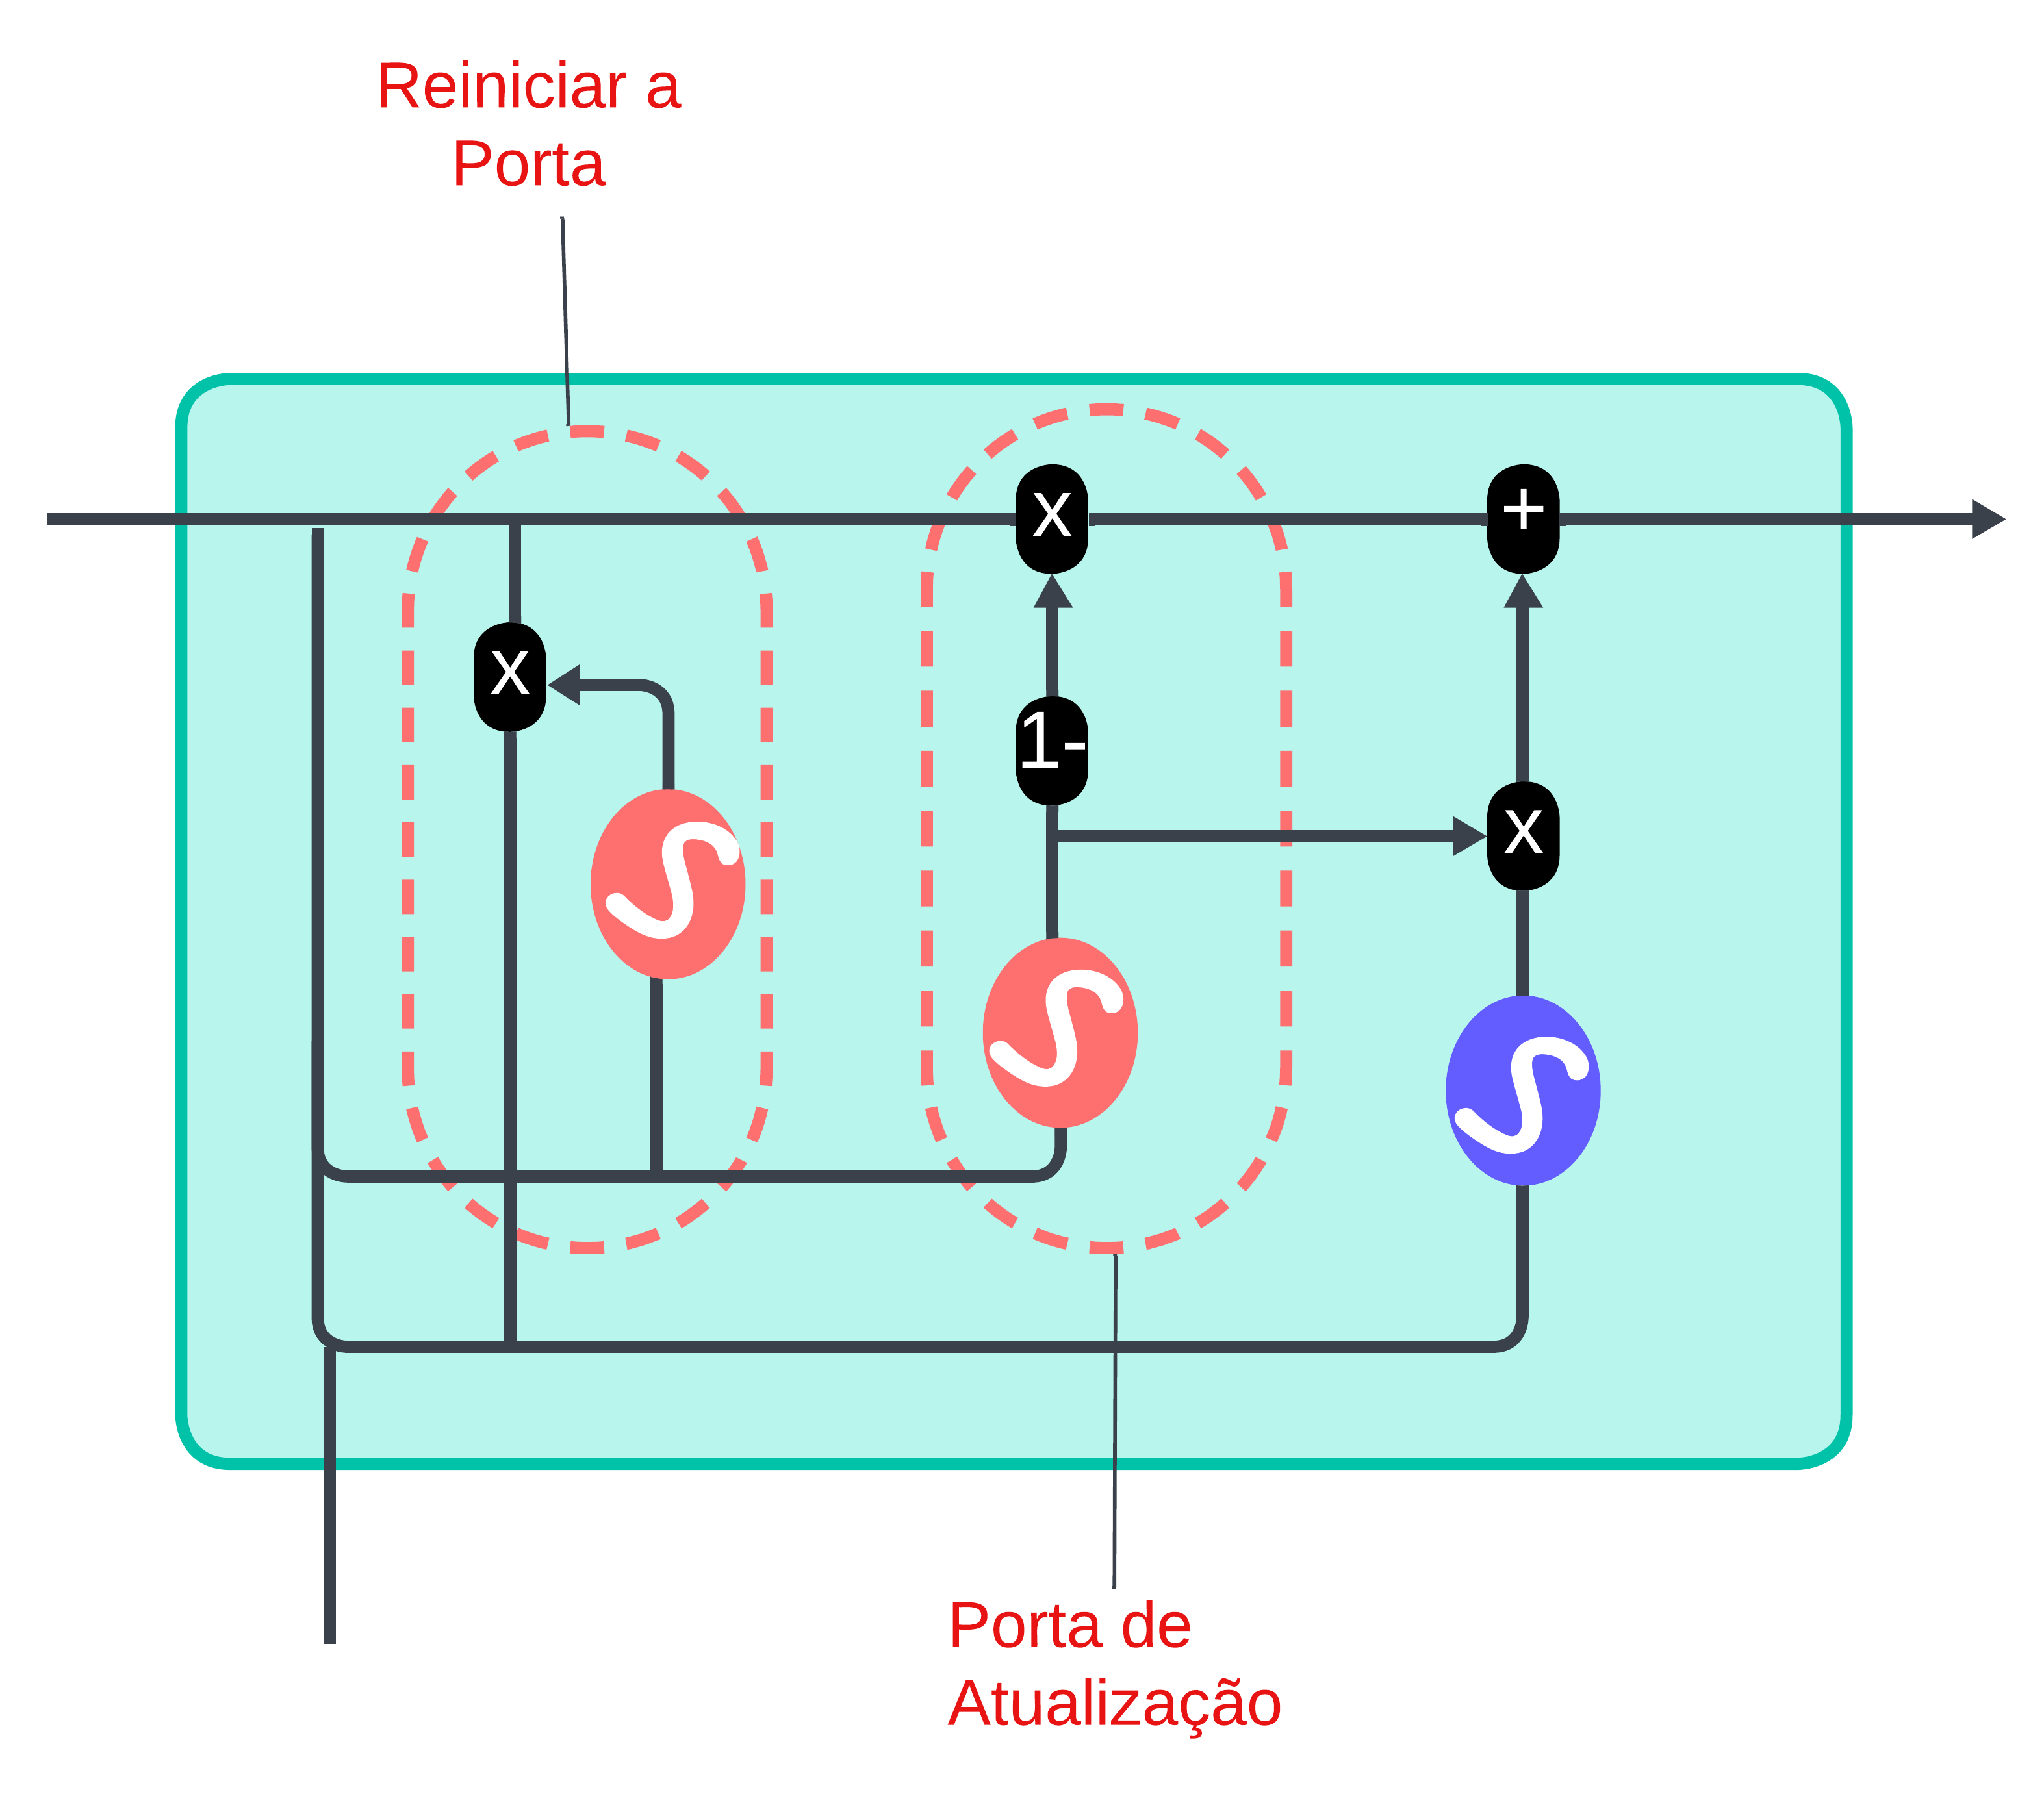
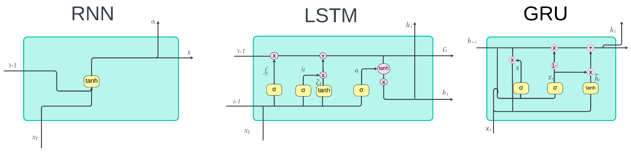
Modelos Usados
Modelos de Redes Neurais Recorrentes:
M: LSTM (Long Short-Term Memory)
N: GRU (Gated Recurrent Unit)
P: RNN (Recurrent Neural Network)
Figura 3: Representação gráfica dos esquema dos modelos de redes neurais

Slide 11
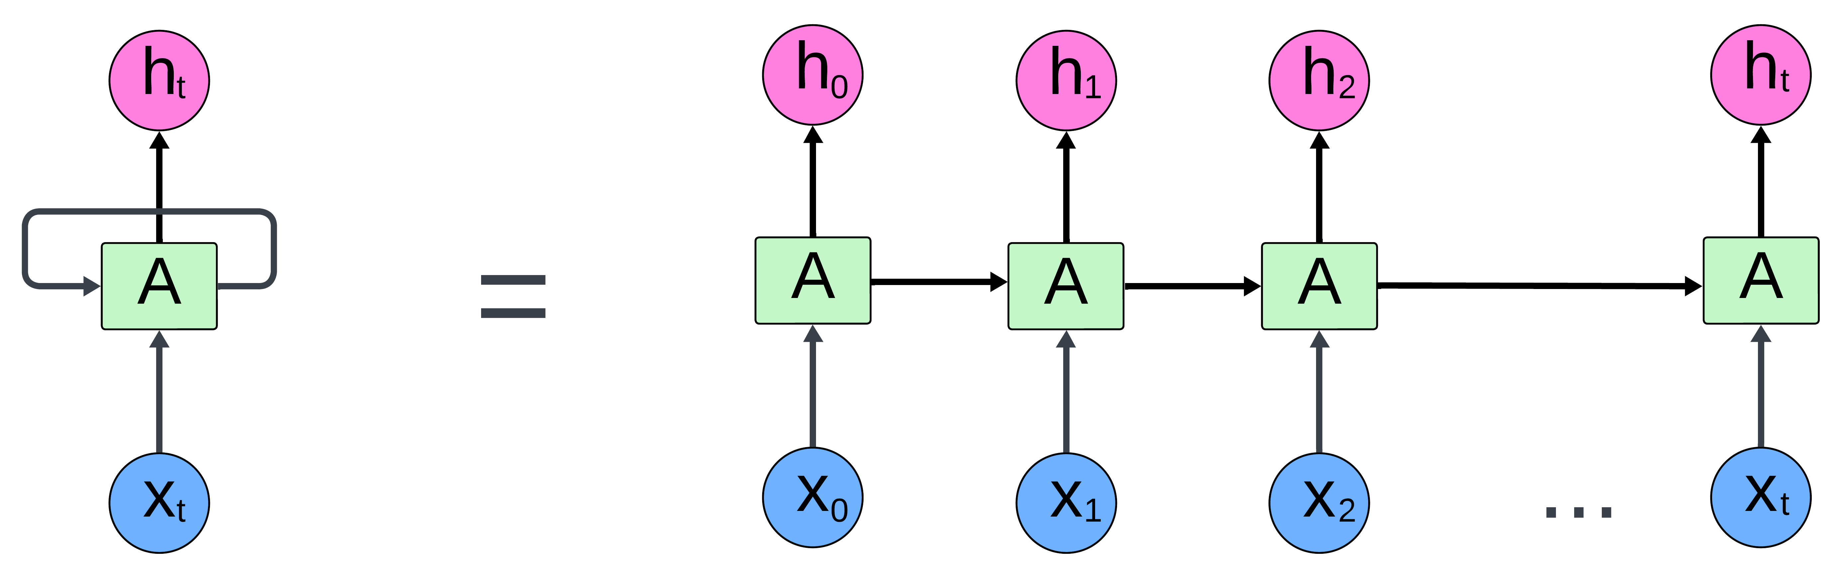

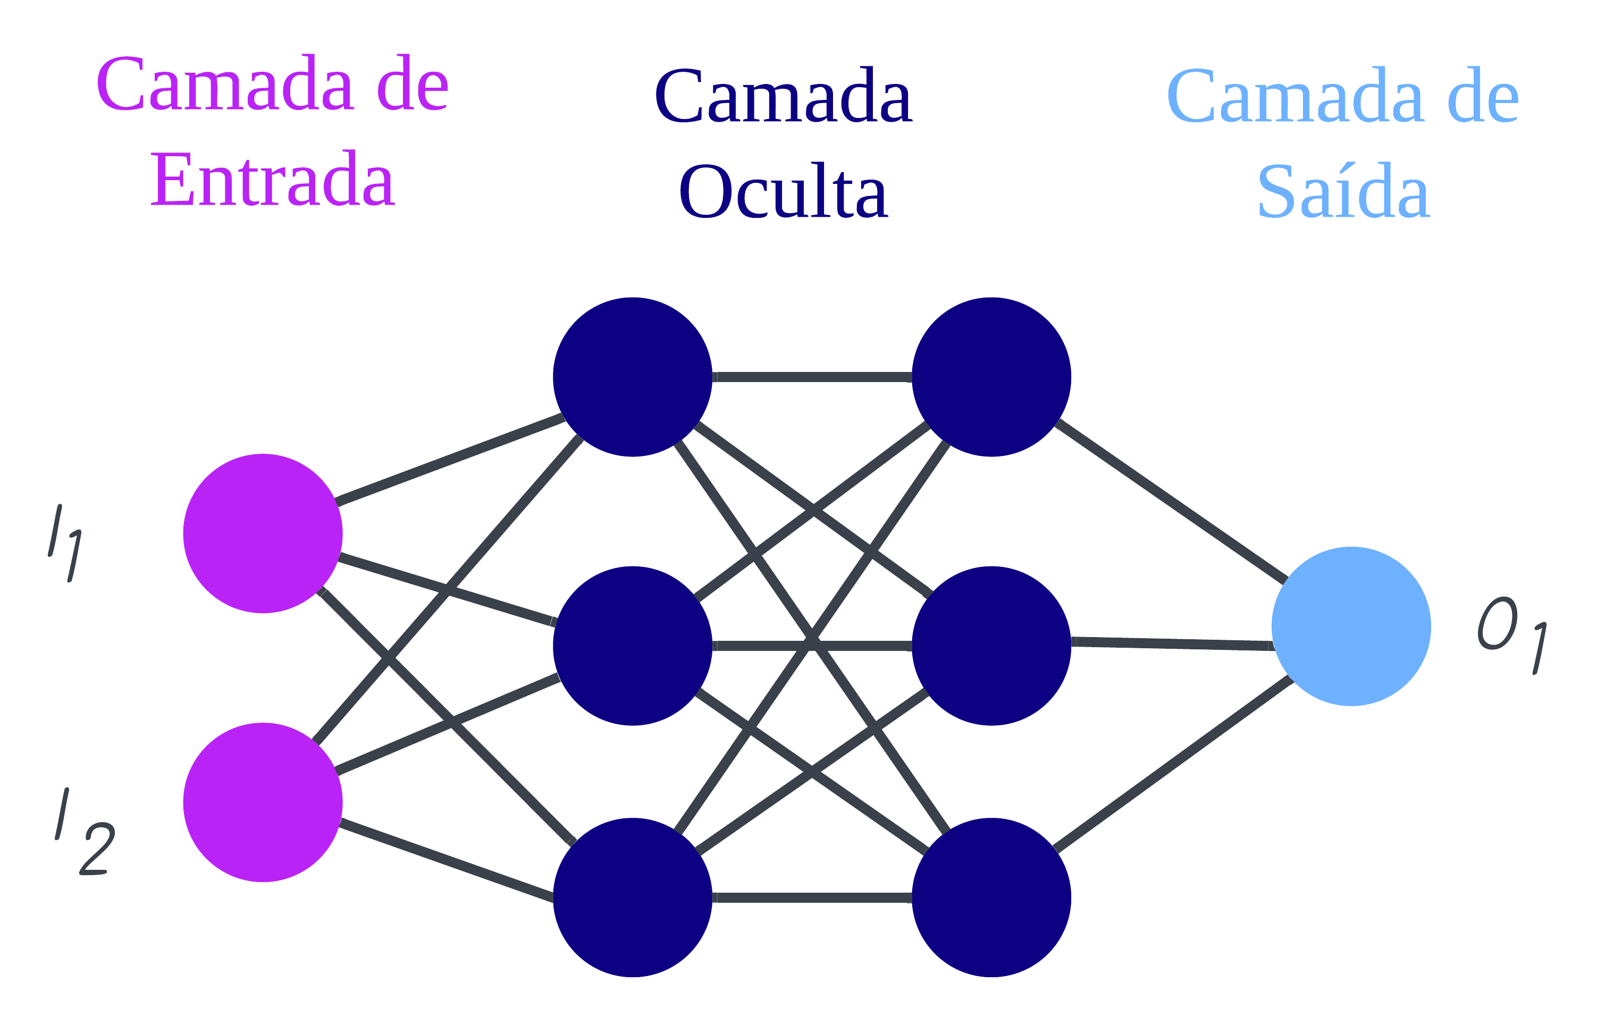
Modelos Usados
Modelos de Redes Neurais:
Q: Transformer (originalmente desenvolvido para problemas de tradução automática, mas também amplamente utilizado em diversas outras tarefas de aprendizado profundo devido à sua capacidade de capturar padrões complexos em dados sequenciais)
Modelos de Visão Computacional:
R: CNN (Convolutional Neural Network, usada principalmente em tarefas de visão computacional para reconhecimento de padrões em imagens)
Modelos de Redes Neurais Artificiais:
S: ANN (Artificial Neural Network, um modelo de aprendizado de máquina inspirado no funcionamento do cérebro humano, usado para tarefas de classificação, regressão, entre outras)
Figura 4: Representação gráfica dos modelos de redes neurais

Slide 12
Revisão Sistemática da Literatura
Tabela 1: Cruzamento de palavras-chave por meio da aplicação de filtros de área
Bases | Palavras chaves |  |  |  |  |  |  | Resultados
Scopus | time series forecasting | AND | time series analysis |  |  |  |  | 798
 | time series forecasting | OR | time series analysis | AND | water supply | AND | sanitation | 33
WoS | time series forecasting | OR | time series analysis |  |  |  |  | 79
 | time series forecasting | OR | time series analysis | AND | water supply | AND | sanitation | 19
Total |  |  |  |  |  |  |  | 929

Slide 13
Revisão Sistemática da Literatura
Todos os periódicos listados, incluindo aqueles com um alto fator de impacto na categoria Q1, apresentam uma correlação significativa com as áreas de informática, engenharia e matemática.

Slide 14
Resultados

Slide 15
Parâmetros
Tabela 2: Parâmetros utilizados nos modelos ARIMA
Modelo | Parâmetros Utilizados | Método de Estimação
AR(p) | p = 7 | AutoARIMA do Python
ARX(p) | p = 7 | AutoARIMA do Python
MA(q) | q = 7 | AutoARIMA do Python
ARMA(p, q) | p = 7, q = 7 | AutoARIMA do Python
ARIMA(p, d, q) | p = 7, d = 1, q = 7 | AutoARIMA do Python
ARIMAX(p, d, q) | p = 7, d = 1, q = 7 | AutoARIMA do Python
SARIMA(p, d, q)(P, D, Q) | p = 7, d = 1, q = 7, P = 2, D = 1, Q = 1, M = 12 | AutoARIMA do Python
SARIMAX(p, d, q)(P, D, Q, M) | p = 7, d = 1, q = 7, P = 2, D = 1, Q = 1, M = 12 | AutoARIMA do Python

Slide 16
Hiperparâmetros
Tabela 3: Hiperparâmetros dos modelos
Modelo | Estimadores | Profundidade Máxima | Min. Amostras Divisão | Min. Amostras por Folha | Máx. Recursos | Taxa de Aprendizado
XGB Regressor | 835 | 4 | 10 | 2 | ``sqrt'' | 0,03495
LGBM Regressor | 741 | 4 | 10 | 1 | ``auto'' | 0,03492
Random Forest Regressor | 996 | 9 | 3 | 1 | None | N/A
Decision Tree Regressor | N/A | 10 | 10 | 4 | None | N/A

Slide 17
Hiperparâmetros
Tabela 4: Resumo dos Hiperparâmetros dos Modelos de Redes Neurais
Modelo | Unidades/ Layers | heads/ Dimensões | Tamanho do Batch | Épocas | Dropout/ Learning Rate | Outros Parâmetros
LSTM | 36 | Não especificado | 32 | 134 | Não especificado | Não especificado
GRU | Não especificado | Não especificado | 32 | 50 | Não especificado | Não especificado
Transformers | Não especificado | 8 cabeças, 217; 433 | Não especificado | 50 | Não especificado | 2 camadas
RNN | 119 | Não especificado | 16 | 50 | Não especificado | Não especificado
CNN | Não especificado | Não especificado | 58 | 63 | 0,267; 0,0006458 | Kernel: 5, Densas: 1, Verbosidade: 0
ANN | 109 | Não especificado | 31 | 98 | 0,209, 0,00282 | Densas: 1, Verbosidade: 1

Slide 18
Hiperparâmetros
Os hiperparâmetros otimizados pelo Optuna foram obtidos usando o algoritmo TPE (do inglês Tree-structured Parzen Estimator).

Slide 19
Estudo de Caso 1: Adequação da Pressão e Vazão em uma Rede de Distribuição de Água
Qual é a adequação da pressão atual para atender à demanda diária?
(Q1) Pressões atuais de PRESSÃO DE SUCÇÃO - PT01 e PRESSÃO DE RECALQUE - PT02 são adequadas. (SARIMAX)
Percentil 10 das pressões de sucção: 3,48 mca (indicando que 10% dos valores estão abaixo desse limite).
Percentil 90 das pressões de recalque: 24,02 mca (indicando que 10% dos valores estão acima desse limite).
As pressões atendem às exigências do sistema, fornecendo a pressão necessária para o abastecimento de água adequado.

Slide 20
Estudo de Caso 1: Adequação da Pressão e Vazão em uma Rede de Distribuição de Água
Qual é o volume mínimo de água necessário no reservatório para evitar o acionamento das bombas durante o horário de pico?
(Q2) Volume mínimo de água no reservatório para evitar o acionamento das bombas: 5.285,90 litros. (Decision Tree Regressor)

Slide 21
Estudo de Caso 1: Adequação da Pressão e Vazão em uma Rede de Distribuição de Água
Qual é a vazão ótima para atender à demanda diária?
(Q3) Faixas de vazão e pressão para atender à demanda diária:
Fluxo de entrada: entre 238 m³/h e 302 m³/h.
Fluxo de gravidade: entre 126 m³/h e 182 m³/h.
Fluxo de retorno: entre 110 m³/h e 144 m³/h.
Pressão de sucção: entre 1,92 mca e 4,24 mca.
Pressão de retorno: entre 21 mca e 24 mca.
Essas faixas garantem a adequação do abastecimento de água. (XGBRegressor)

Slide 22
Estudo de Caso 1: Adequação da Pressão e Vazão em uma Rede de Distribuição de Água
Como encontrar o ponto de equilíbrio entre a demanda e a vazão?
(Q4) Ponto de equilíbrio entre demanda e vazão:
Vazão da FT01: 211 m³/h.
Vazão da FT02: 114 m³/h.
Vazão da FT03: 100 m³/h.
Nível do tanque: 3.545 m³.
No ponto de equilíbrio, as bombas não precisam ser acionadas, indicando estabilidade no sistema de abastecimento de água para atender à demanda diária. (EDA)

Slide 23
Estudo de Caso 2: Impacto do Acionamento das Bombas durante o Horário de Pico em uma Rede de Distribuição de Água
Qual é o impacto do acionamento das bombas durante o horário de pico?
(Q5) Confirmação do maior custo energético devido à ativação das bombas de sucção das 18h às 21h. Recomenda-se evitar o acionamento durante esse período, usando estratégias de armazenamento e gerenciamento eficientes.

Slide 24
Estudo de Caso 2: Impacto do Acionamento das Bombas durante o Horário de Pico em uma Rede de Distribuição de Água
Qual é o nível ideal no reservatório para evitar a ativação das bombas da SANEPAR durante o período de maior demanda (das 18h às 21h), sem comprometer o abastecimento de água
Q5 (a):Necessidade de manter o nível do reservatório acima de 4.000 litros para evitar o acionamento das bombas durante o horário de pico (18h às 21h) sem prejudicar o abastecimento de água. (ARIMA)

Slide 25
Estudo de Caso 2: Impacto do Acionamento das Bombas durante o Horário de Pico em uma Rede de Distribuição de Água
Existe tendência, padrão, sazonalidade para os dados destes três anos do Bairro Alto?
Q5 (b): Identificação de tendências sazonais e padrões de consumo de água nos dados dos últimos 3 anos do Bairro Alto, fornecendo informações valiosas para entender os padrões de demanda e melhorar o planejamento do abastecimento. (STL)

Slide 26
Estudo de Caso 2: Impacto do Acionamento das Bombas durante o Horário de Pico em uma Rede de Distribuição de Água
Identificar quais os horários de maior demanda das 18h às 21h.
Q5 (c): Observação de que os horários de pico correspondem aos períodos de maior consumo de água, exigindo uma gestão cuidadosa dos recursos hídricos. Monitorar e garantir o suprimento adequado nesses horários é crucial para atender à demanda da população. (RNN)

Slide 27
Estudo de Caso 2: Impacto do Acionamento das Bombas durante o Horário de Pico em uma Rede de Distribuição de Água
Apresenta a demanda média das variáveis de fluxo (Vazão de Entrada-FT01, Vazão de Gravidade-FT02 e Vazão de Recalque-FT03) das 18h às 21h.
Cada barra representa a média da demanda para cada variável em um horário específico nesse intervalo.
A altura das barras indica a magnitude da demanda média para cada variável.
Essa visualização ajuda a identificar os horários de maior demanda, auxiliando no planejamento e gerenciamento do sistema.
Q5 (c): Foi respondida pela análise dos dados, identificando os horários de pico de demanda das 18h às 21h. A tabela a seguir apresenta os resultados para as variáveis de vazão: FT01, FT02 e FT03.

Slide 28
Estudo de Caso 2: Impacto do Acionamento das Bombas durante o Horário de Pico em uma Rede de Distribuição de Água
Tabela 2: Demanda de água
Variável | Horário de Maior Demanda | Valor da Demanda
Vazão de entrada - FT01 | 08/10/2020 21:00 | 383,87 m³/h
Vazão de gravidade - FT02 | 20/10/2020 18:00 | 326,17 m³/h
Vazão de recalque - FT03 | 26/11/2020 19:00 | 194,35 m³/h
Figura 5: Demanda média das variáveis de fluxo

Slide 29
Estudo de Caso 2: Impacto do Acionamento das Bombas durante o Horário de Pico em uma Rede de Distribuição de Água
Quanto deve-se armazenar previamente no reservatório para não acionar as bombas no horário de pico?
Q5 (d): Durante as horas de pico, o nível do reservatório deve manter-se próximo de 3.9005 m³ para evitar o acionamento das bombas, assegurando a eficiência operacional. (STL e LGBMRegressor)

Slide 30
Estudo de Caso 2: Impacto do Acionamento das Bombas durante o Horário de Pico em uma Rede de Distribuição de Água
Quanto deve-se armazenar previamente no reservatório para não acionar as bombas no horário de pico? Se a vazão cresce e a pressão decresce, existe uma ANOMALIA na rede (com base no histórico).
Q5 (e): A vazão de recalque tem um impacto significativo no nível do reservatório em comparação com outras vazões devido à injeção direta de água por meio da bomba. Outras vazões têm valores ausentes, limitando sua influência na análise do sistema. (STL e ARX)

Slide 31
Comparação dos Modelos
Resultados mostram que os modelos ARIMA (AR, ARX, MA, ARMA, ARIMAX e SARIMAX) apresentam desempenho sólido.
Modelos baseados em gradientes e regressão, como o XGBoost, também têm resultados comparáveis e se beneficiam da otimização com Optuna.
Modelos de redes neurais (RNN, LSTM, GRU, ANN, CNN e Transformer) foram avaliados junto com o modelo Prophet.
O modelo RNN se destacou como o vencedor entre as métricas avaliadas.
Modelos com valores de p-valor abaixo de 0,05 foram destacados como significativos.

Slide 32
Comparação dos Modelos
Avaliação de Modelos ARIMA em Previsões de Longo Prazo:
Utilização do teste de Ljung-Box para avaliar a eficácia dos modelos ARIMA em previsões de longo prazo.
Modelos ARIMA que incorporam variáveis exógenas, como ARX, ARIMAX e SARIMAX, mostraram desempenho superior em horizontes temporais mais longos.
Destaque para valores menores em negrito e itálico nas tabelas para facilitar a interpretação.

Slide 33
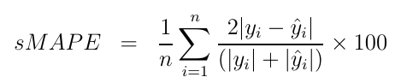
Comparação dos Modelos
O sMAPE é sensível a valores extremos nos dados. Se houver valores discrepantes que não representem a tendência geral, eles podem influenciar significativamente a métrica. O sMAPE é dado por:

Slide 34
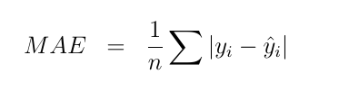
Comparação dos Modelos
O Erro Absoluto Médio (MAE) é utilizado como uma métrica para avaliar o desempenho de modelos de previsão. Em vez de calcular a média das diferenças entre os valores reais e previstos, o MAE calcula a média dos valores absolutos dessas diferenças, garantindo que os erros positivos e negativos não se anulem. A equação do MAE é dada por:

Slide 35
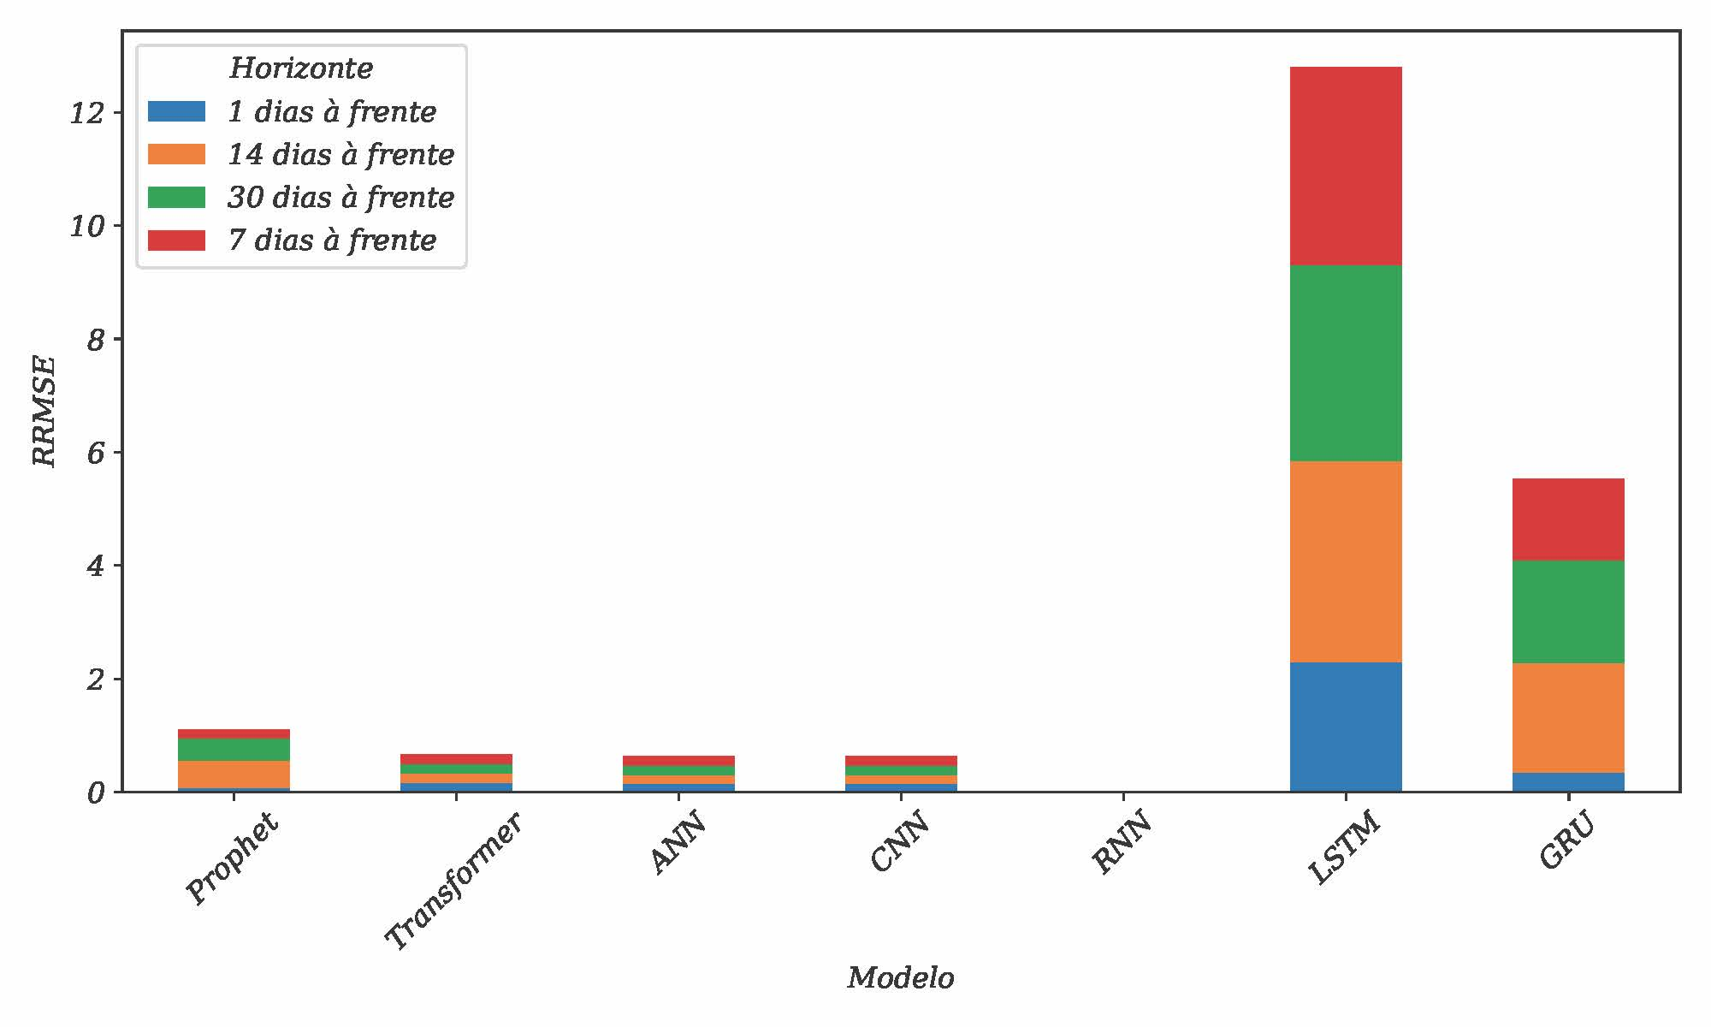
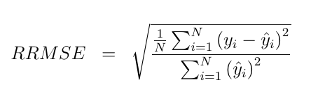
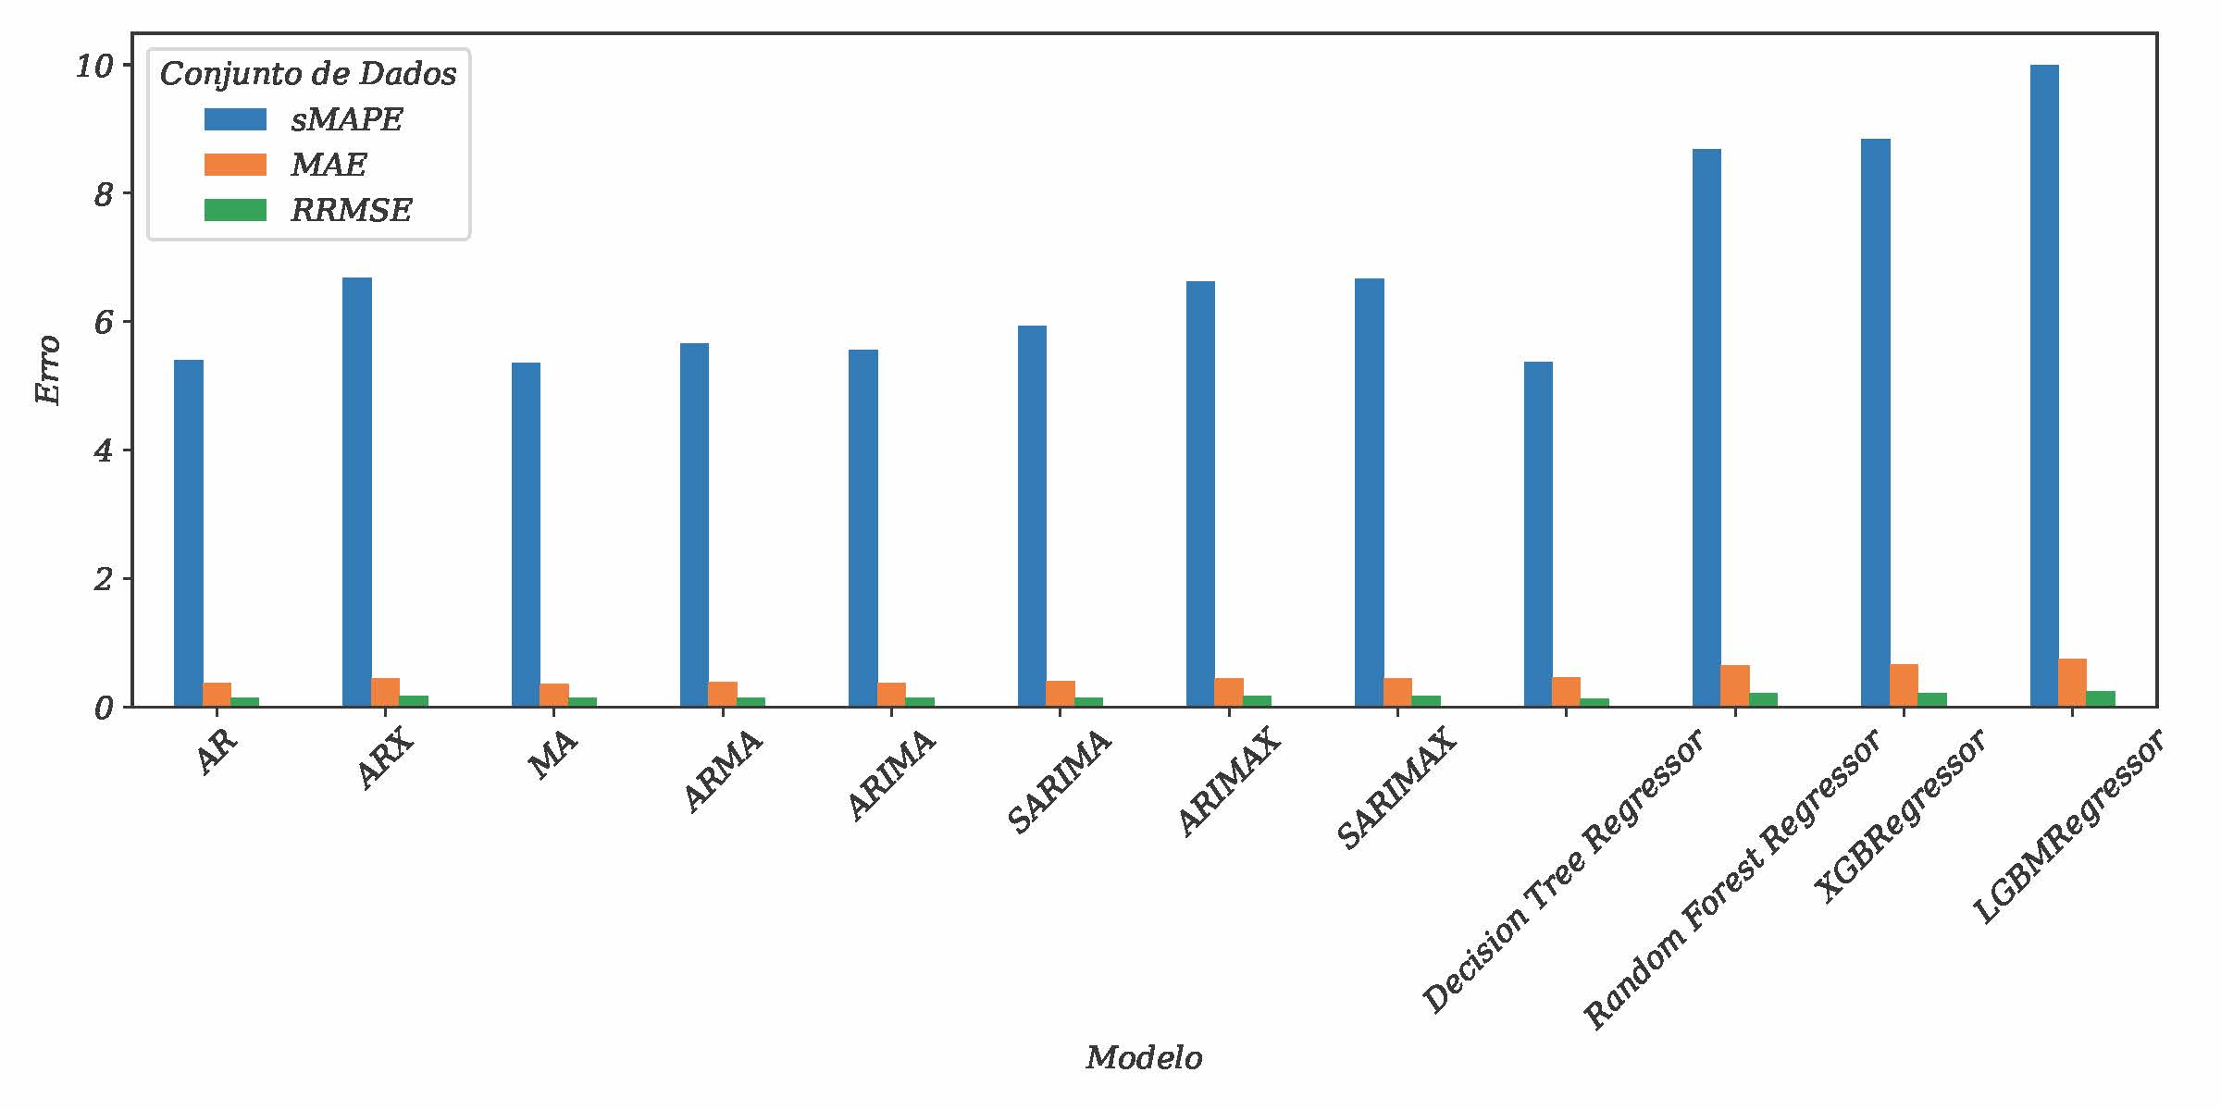
Comparação dos Modelos
O RRMSE é uma variante do RMSE. O erro quadrático médio (RMSE) é uma medida de erro quadrático médio relativo que foi escalado em relação ao valor real e depois normalizado pelo valor da raiz quadrada média. O RRMSE pode ser expressado por,
Figura 6: Análise comparativa dos modelos utilizando gráfico de barras

Slide 36
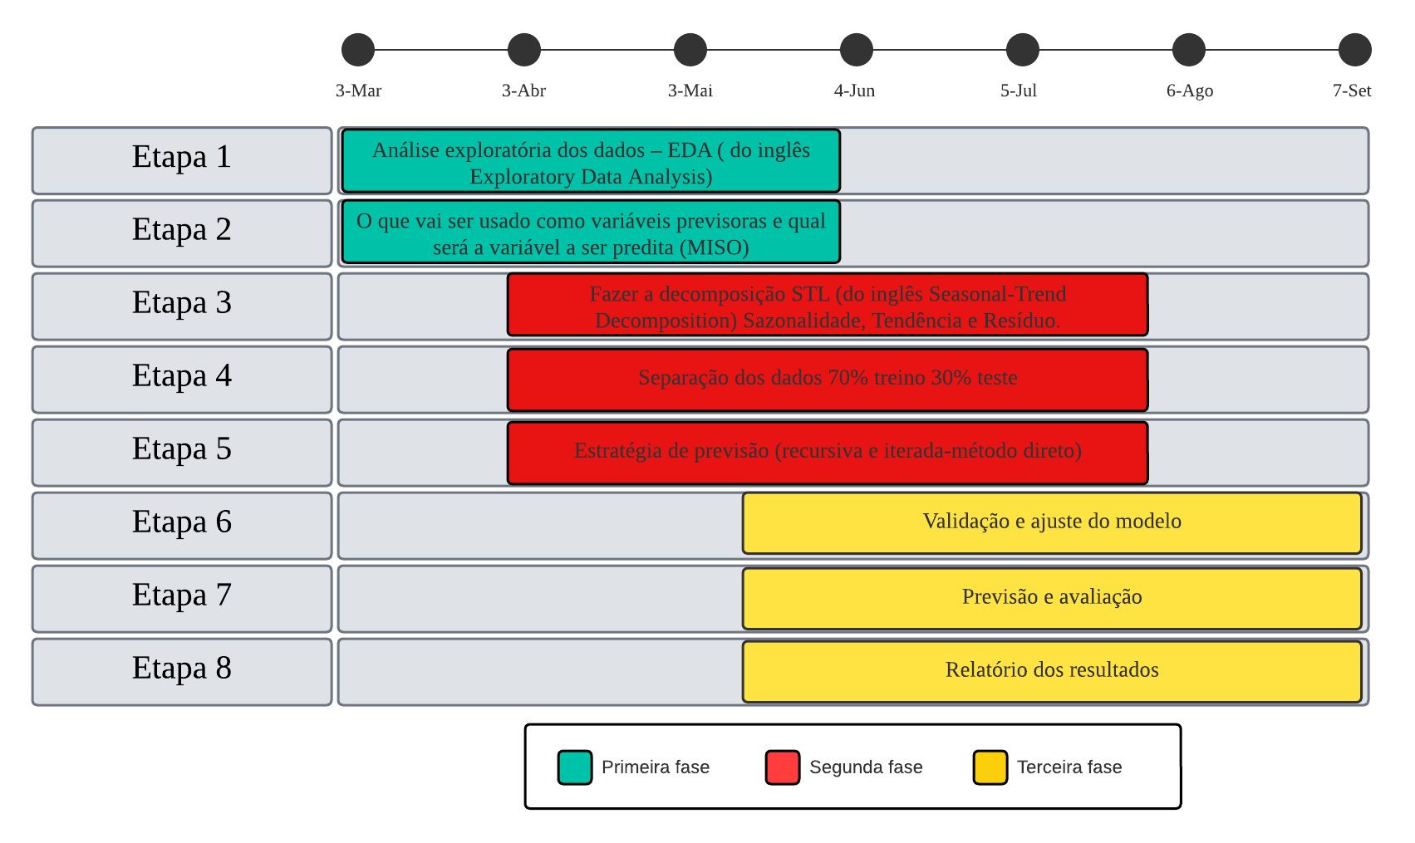
Cronograma

Slide 37
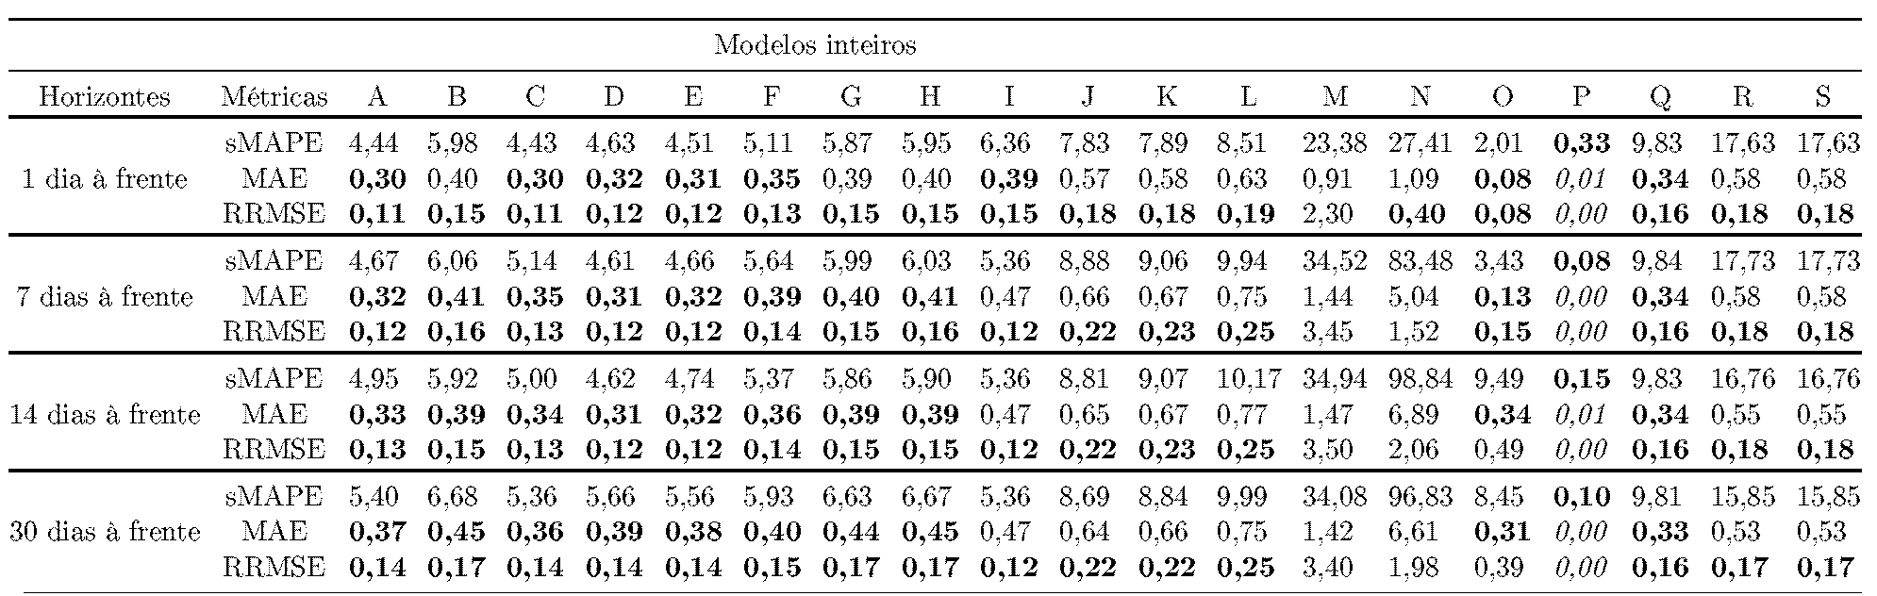
Comparação dos Modelos
Modelos inteiros de todo os métodos usados
A - AR, B - ARX, C - MA, D - ARMA, E - ARIMA, F - SARIMA, G - ARIMAX, H - SARIMAX, I - Decision Tree Regressor, J - Random Forest Regressor, K - XGBRegressor, L - LGBMRegressor, M - LSTM, N - GRU, O - Prophet, P - RNN, Q - Transformer, R - CNN, S - ANN

Slide 38
Conclusões
A pesquisa analisou a previsão da demanda de água usando séries temporais, identificando padrões sazonais e tendências na demanda.
A abordagem de séries temporais foi eficaz na previsão da demanda de água.
Resultados destacaram a importância de considerar flutuações sazonais e diferentes momentos do dia para determinar vazão ótima e volume mínimo de reserva.

Slide 39
Limitações da Pesquisa
A pesquisa se baseou em dados de uma única região, limitando a generalização dos resultados.
Não considerou fatores externos, como mudanças climáticas, que podem afetar a demanda de água.

Slide 40
Propostas Futuras
Reconhecimento das limitações, instigando novas abordagens.
Superar desafios como overfitting, underfitting e outliers para dados confiáveis.
Uso do Optuna para ajustar redes neurais e vencer limitações computacionais.
Incorporação de modelos como LSTM, RNN, GRU, ANN, CNN e Prophet, enfocando variáveis exógenas.

Slide 41
Obrigado!
Franchesco

